Slide 1


Fundamentos Large Language Models (LLMs)

Slide 2
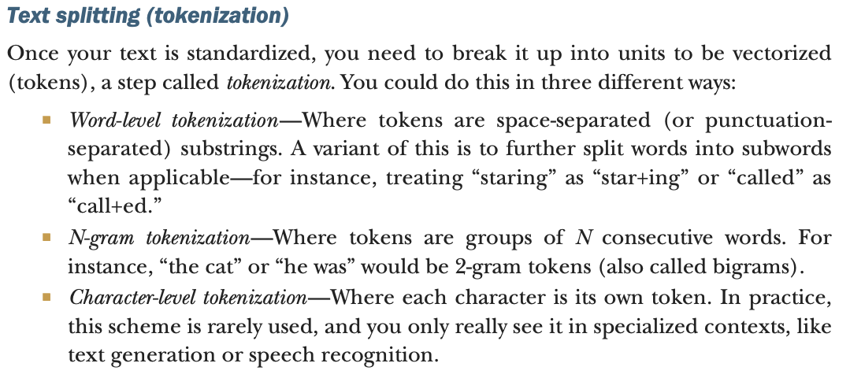
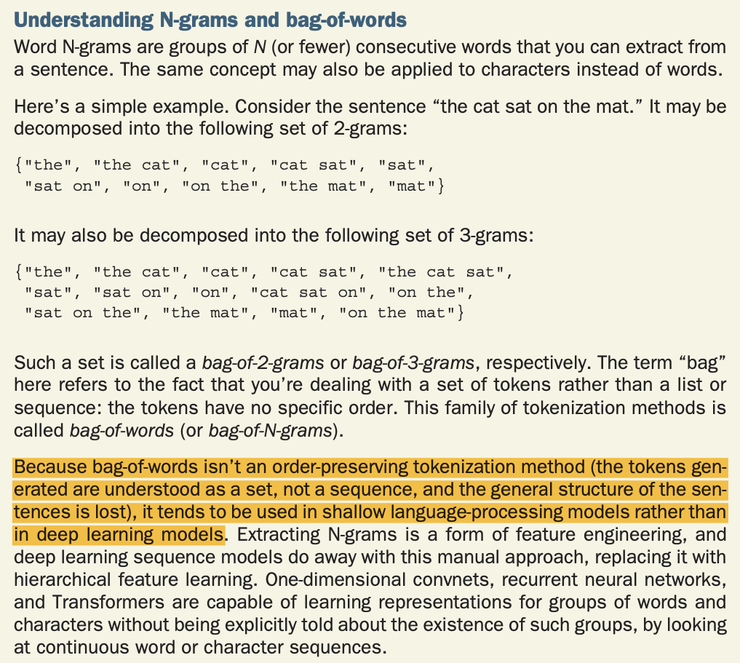
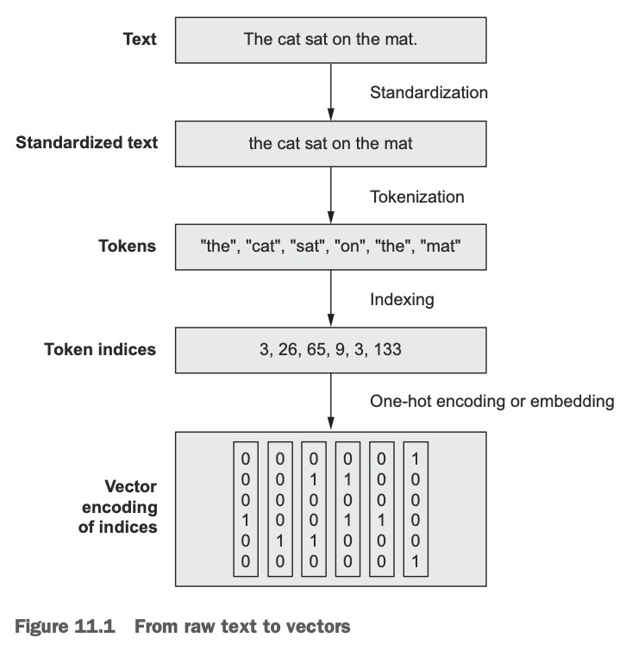
1. Procesado al texto de entrada
¿Cómo necesita ser procesado el texto de entrada a un modelo de lenguaje natural?

Slide 3
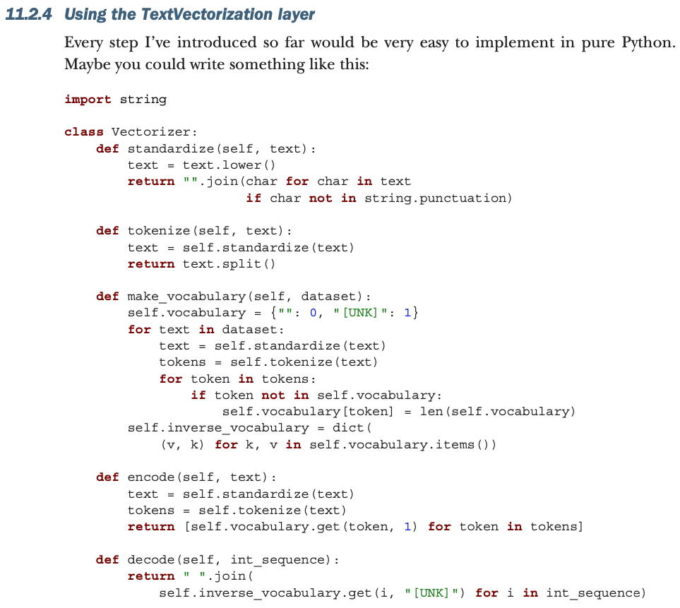
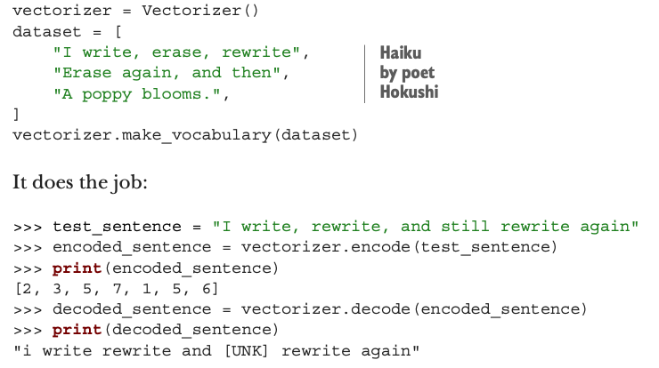
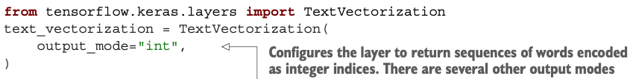

1. Procesado al texto de entrada
Código from scratch del vectorizador de
Keras (TextVectorization)

Slide 4
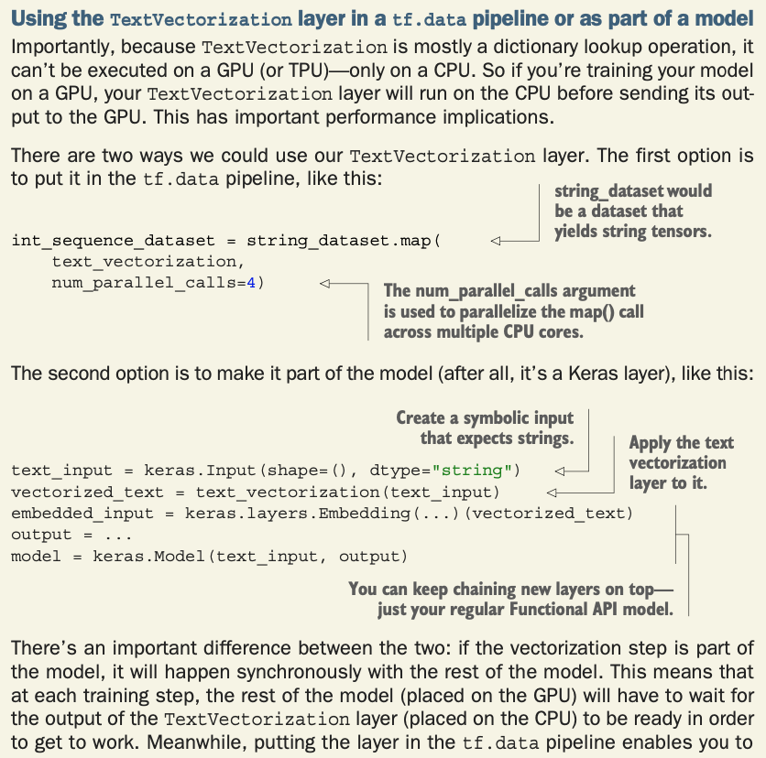
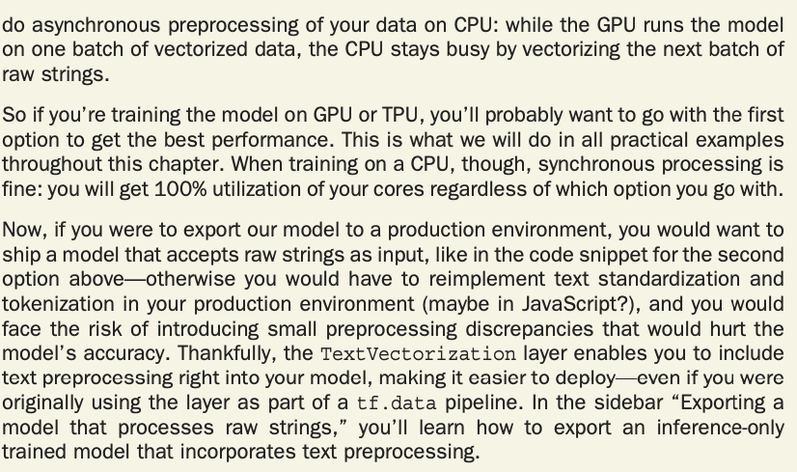
1. Procesado al texto de entrada

Slide 5
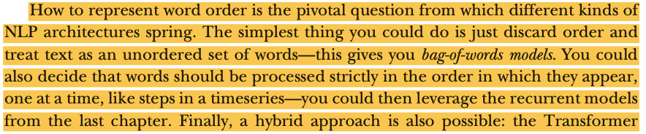
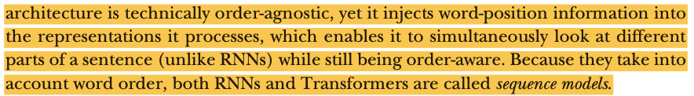
1. Procesado al texto de entrada

Slide 6
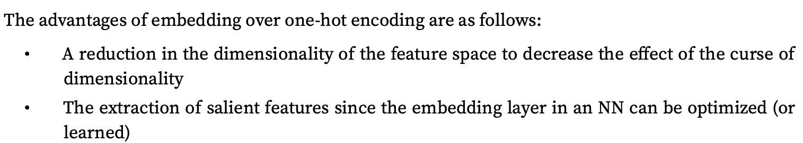
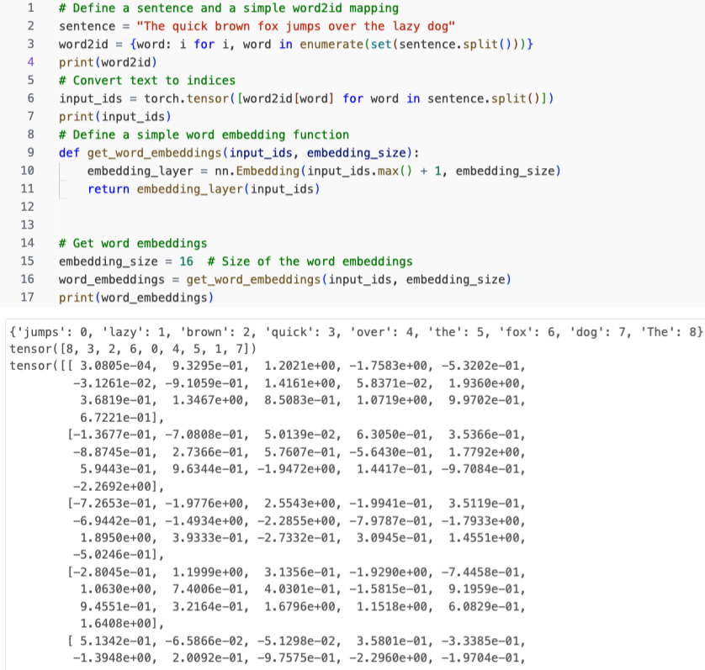
2. Embeddings de las palabras y codificación de la posición

Slide 7
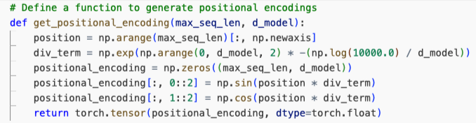
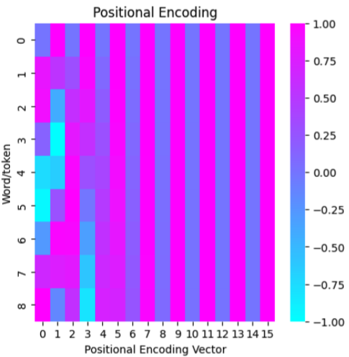
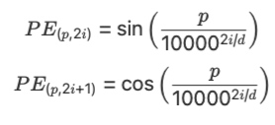
2. Embeddings de las palabras y codificación de la posición
By visualizing the positional encodings in a heatmap, we can see how these values change across positions and dimensions, and get an intuition for how the Transformer model might use these values to understand the order of words in the sequence.

Slide 8
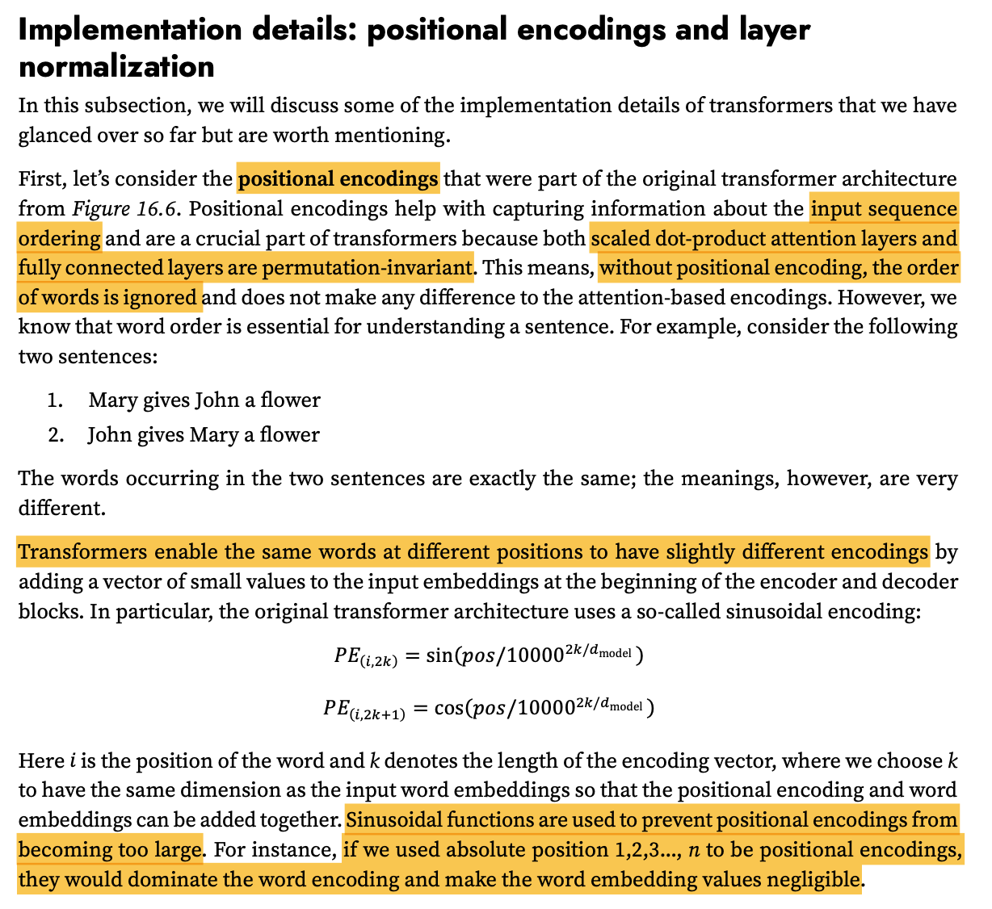
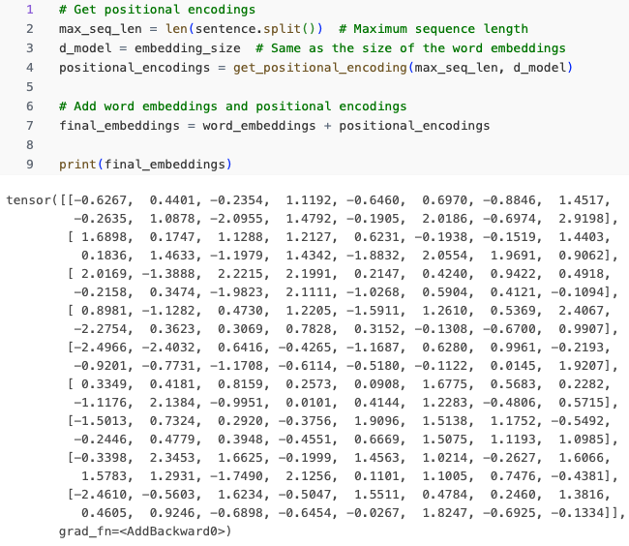
2. Embeddings de las palabras y codificación de la posición

Slide 9
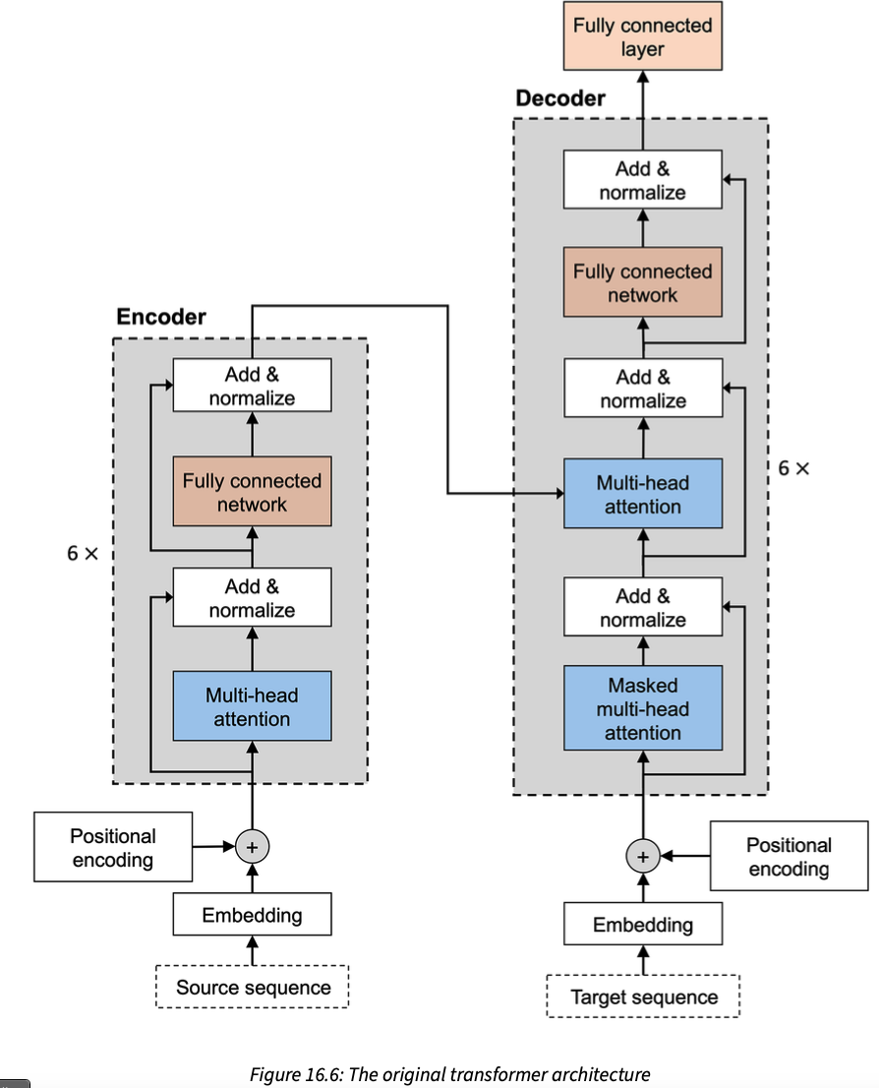
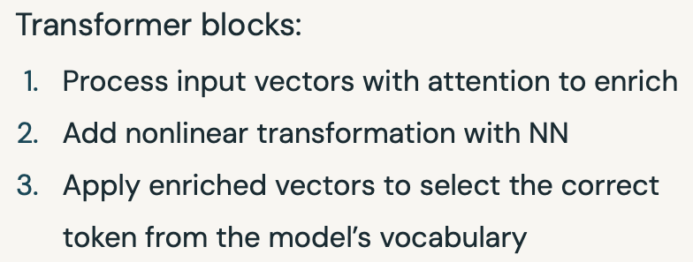
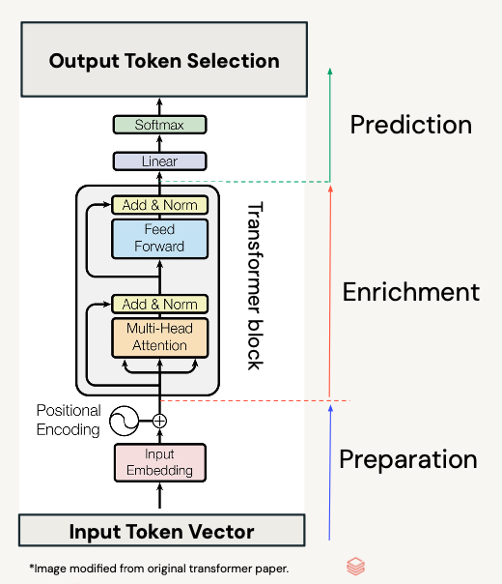
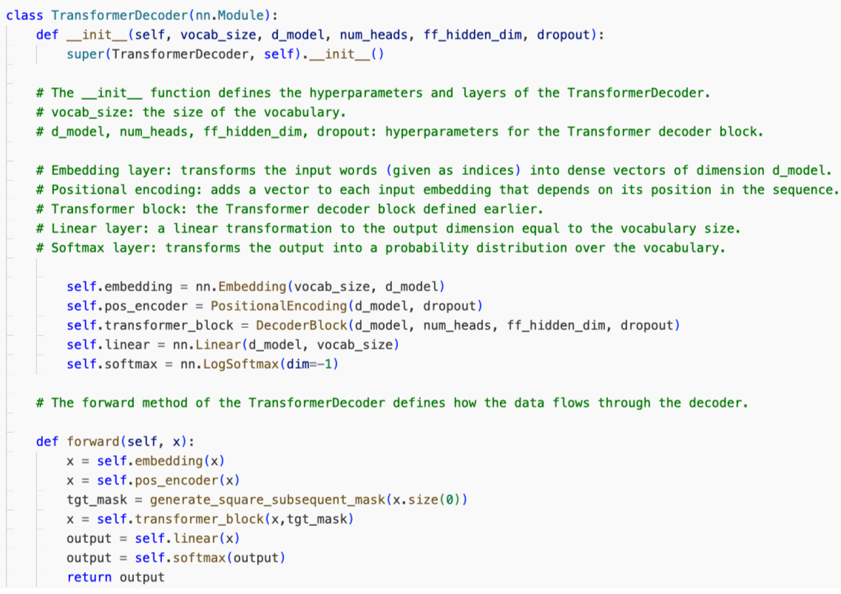
3. Transformer architecture

Slide 10
